Slide 1
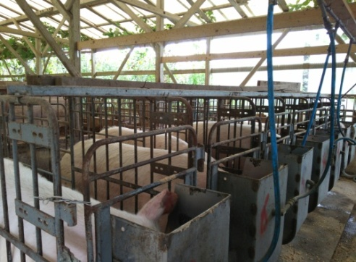
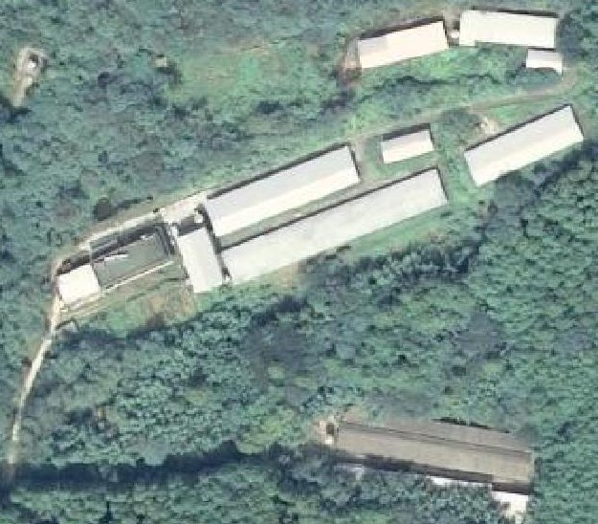
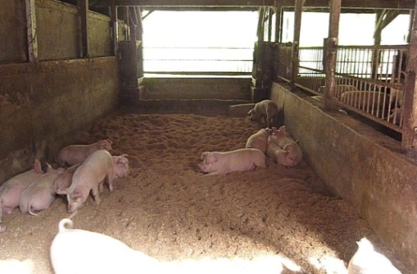
経営形態：繁殖・肥育の一貫農家
作業員 ：4人
規 模 ：繁殖母豚：23頭 種雄豚：6頭
肥育豚：200頭
繁殖豚舎
肥育豚舎
図１ Ａ農家の概要
Notes:
Ａ農場の概要についてです。
この農場は、繁殖・肥育を行う一貫農家です。
豚舎の構造はこのようになっており、繁殖豚舎と肥育豚舎は完全に分かれています。
作業員は４名で、繁殖母豚23頭、種雄豚6頭、年間肥育頭数４００頭規模の養豚農家です。

Slide 2
表１ 調査結果
調査内容 | 調査結果
飼養状況 | 繁殖豚と肥育豚は完全別棟で飼育
導入状況 | 肥育豚について一部、外部導入 （導入元は県外農家４件） 導入元でのＰＲＲＳワクチンは未接種
管理状況 | 導入豚は日齢の近い自家産肥育豚と同居飼育
作業動線 | 作業者は繁殖・肥育両方の作業に従事
Notes:
聞き取り調査の結果です。
この農場では先程図で示したとおり、繁殖豚舎と肥育豚舎は完全別棟で飼育していました。
作業員は繁殖・肥育の両方に従事している状況でした。
肥育豚については４年前より一部外部導入をしているとの事でした。
導入豚については日齢の近い自家産肥育豚と同居飼育している状況でした。
また、今回の調査により、導入元での肥育豚へのＰＲＲＳワクチン接種は未接種である事が確認されました。

Slide 3
外部導入豚全頭において
ＰＲＲＳ抗体 陽性（5／5）
外部導入豚からのＰＲＲＳウイルスの侵入が示唆
図２ 抗体検査結果
Notes:
抗体検査の結果です。
新規に導入された肥育豚から抽出した５頭全頭でＰＲＲＳ抗体が陽性という結果でした。
このことから外部導入豚からのＰＲＲＳウイルスの侵入が示唆されました。

Slide 4
表２ 対策・指導
 | 対策・指導 | 備考
ＰＲＲＳワクチン未接種 | ワクチンの接種 | 対象 ３～１８週齢の 肥育豚 交配３～４週前の繁殖母豚
導入豚と肥育豚の同居 | 消毒等衛生管理の徹底 豚舎ごとの作業者の専従化 内部および外部寄生虫の駆除 | 豚舎ごとに専用の作業着・長靴を準備 豚舎間での往来禁止 イベルメクチンの塗布
ＰＲＲＳウイルス侵入 | 導入の中止 | 優良繁殖母豚の作出 繁殖母豚の増頭・更新 的確な発情の発見
Notes:
実施した対策・指導についてです・
ＰＲＲＳワクチンの接種を実施しました。
対象は3から18週齢の肥育豚 交配3から4週間前の繁殖母豚です。
次に飼養管理指導として以下のことを指導しました。
まず豚舎における消毒等衛生管理の徹底として豚舎ごとの専用の長靴、作業着の準備、オールアウト後の豚舎の洗浄・消毒の徹底を指導。
そして繁殖豚舎と肥育豚舎での作業者の専従化として繁殖豚舎と肥育豚舎の往来の禁止を指示しました。
そのほか、内部および外部寄生虫駆除としてイベルメクチンの塗布を行いました。

Slide 5
・肥育豚でのワクチン接種全頭終了
・繁殖豚においても順次ワクチン接種を開始
ワクチン未接種繁殖母豚及び種雄豚
→ 抗体陰性を確認 (0/5)
ワクチン接種済み繁殖母豚
→ 抗体獲得を確認（3/3)
・優良母豚の増頭を開始
図３ 現在の状況
Notes:
現在の状況です。
肥育豚でのワクチン接種が終了しました。
また、繁殖豚でのワクチン接種が順次開始されています。
その際に、ワクチン未接種繁殖母豚および種雄豚で抗体陰性を
ワクチン接種済み繁殖母豚で抗体が獲得されていることを確認しました。
そして、優良母豚の増頭が開始されています。

Slide 6
・検査によりＡ農家でＰＲＲＳ抗体が陽性
・調査の結果、導入豚からのウイルス侵入が示唆
・導入を必要とする経営状態
↓
・ＰＲＲＳワクチン接種、飼養管理指導、
肥育豚外部導入中止に向け助言
↓
現在）肥育豚でのＰＲＲＳワクチン接種完了
優良母豚の増頭を開始
↓
今後）ＰＲＲＳの蔓延防止
自家産豚による経営
図４ 今後の方針
Notes:
まとめになります。
今回、検査によりＡ農家でＰＲＲＳ抗体が陽性となりました。
また、調査の結果、導入豚からのウイルスの侵入の危険性がある事、
外部からの肥育豚の導入が必要な経営状態にある事が判明しました。
このことに対してワクチンの接種、飼養管理指導、導入中止に向け、指導・助言を行いました。
現在、肥育豚でのワクチン接種がすべて完了、繁殖母豚にも順次ワクチン接種の実施、及び繁殖母豚の増頭が開始されました。
今後はＰＲＲＳの蔓延防止、自家産豚に夜経営を実現すべく指導していく方針です。

